Slide 1
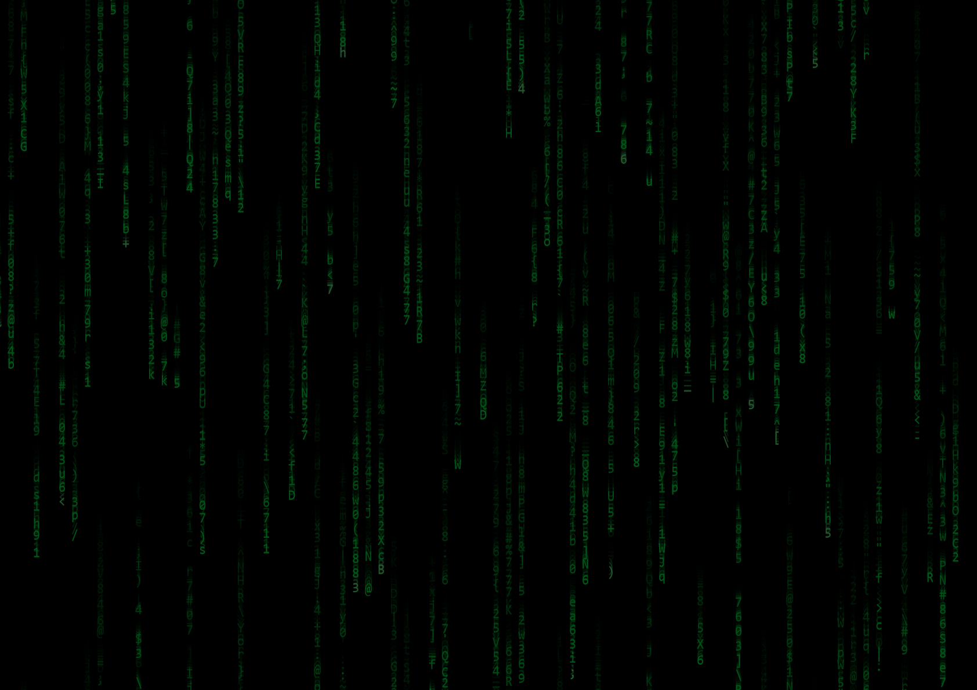
Checkers Simulation 2.0
Sind neuronale Netze die ultimativen Problemlöser?
Das ist eine der Fragen die wir uns am Anfang unseres Projektes stellten. Wenn man in diversen Medien sieht, dass Firmen wie Google, NVIDIA oder OpenAI, die monatlich Durchbrüche in der Erforschung neuronaler Netzwerke für autonomes Fahren, komplexe Spiele wie GO, oder Anderes erreichen, bekommt man den Eindruck ein neuronales Netz kann alles was ein Mensch kann

